Slide 1
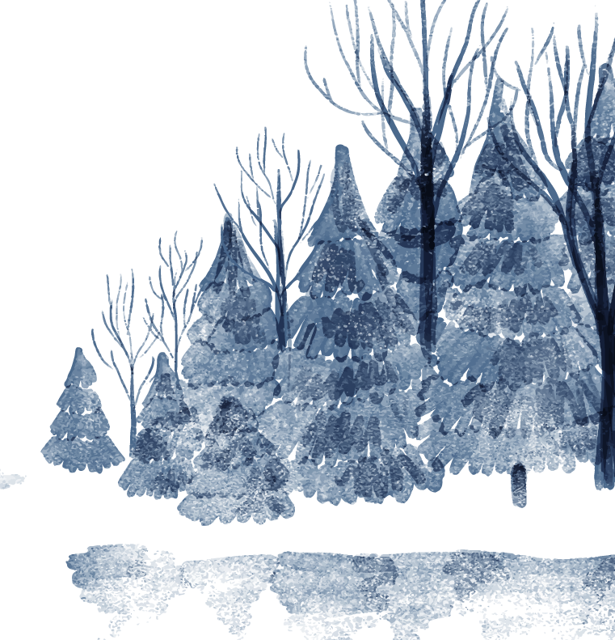
Хранители Арктики
Бот для познания малых народов севера
Команда: Anonimus
Кейс: 1с

Slide 2

Проблемы
Отсутствие информированности молодого поколения
Неправомерное присвоение и искажение культурного наследия
Утрата языка вследствие отсутствия этнического образования
Малая известность традиций
Решение
Продвижение межкультурных контактов и популяризация айдентики малых народов, в том числе и через современных информационные технологии (телеграмм бот)

Slide 3
Преимущества нашего проекта
Простота использования
Ответ на вопрос в реальном времени
Структурированность информации
Закрепление знание путем повторения(тестирования)
кроссплатформенность

Slide 4



Целевая аудитория
Турагентство
Компании
Люди интересующиеся историей
Туристы

Slide 5
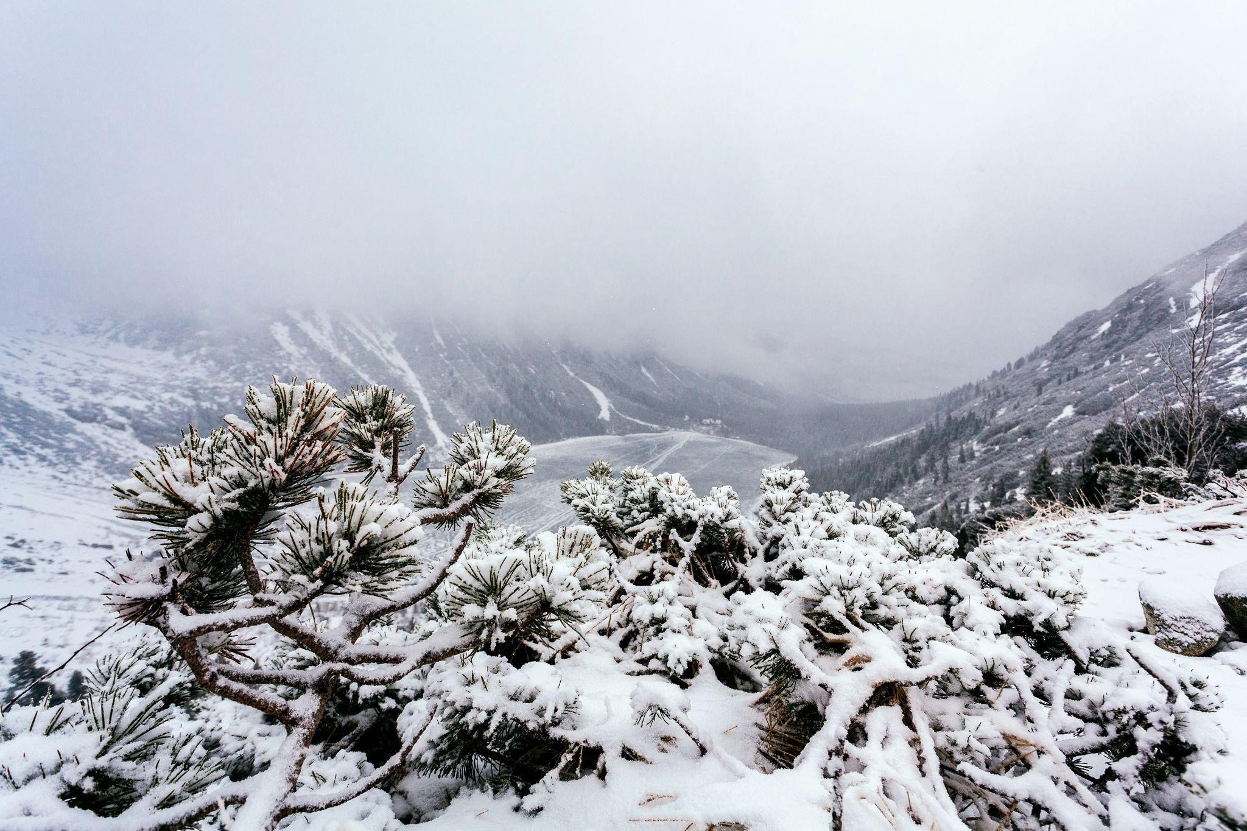
Бизнес-модель
Методы монетизации продукта:
Реклама
Партнёрская программа(процент цены от покупки товара по нашей реферальной ссылке)

Slide 6
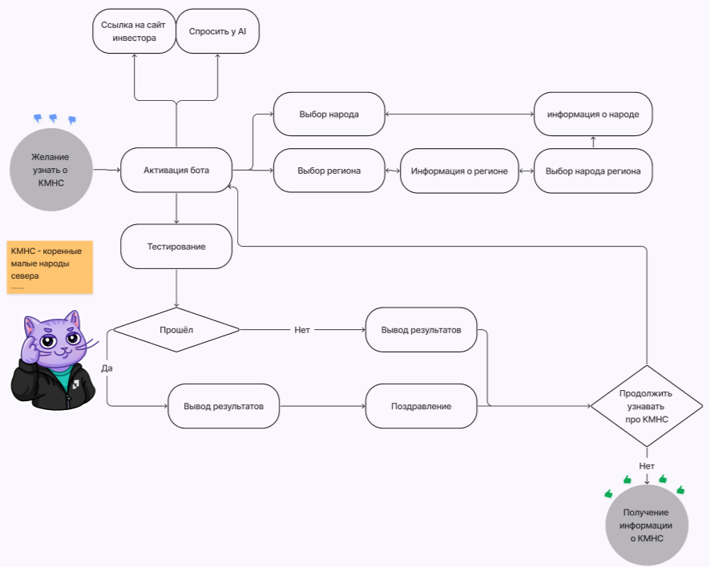
Как работает продукт

Slide 7

Менеджер
1) Управление в разработке
2) Коммуникация в команде
3) Поиск актуального контента
4)Поднимал командный дух

Slide 8
Дизайнер
1) Подготовка дизайна
2)размещение элементов интерфейса
3) выбор шрифтов и визуального
сопровождения текстовой информации

Slide 9
Разработчик
Выбор релевантной библиотеки
для разработки функциональности приложения
2) Написание кода телеграмм бота
3) тестирование и устранение багов
4) вывод в релиз приложения

Slide 10

Команда и контакты
Менеджер
Дизайнер
Разработчик
Залялов Александр
Связь: @traatyar
Ломзиков Андрей
Связь: @AndreyLomzikov
Сумароков Кирилл
Связь: @tired_frozzyy

Slide 11
